Slide 1
Bioinformatics seminar
栢野 功政
岡山大学 医学部医学科５年
大学院医歯薬学総合研究科 組織機能修復学分野

Slide 2

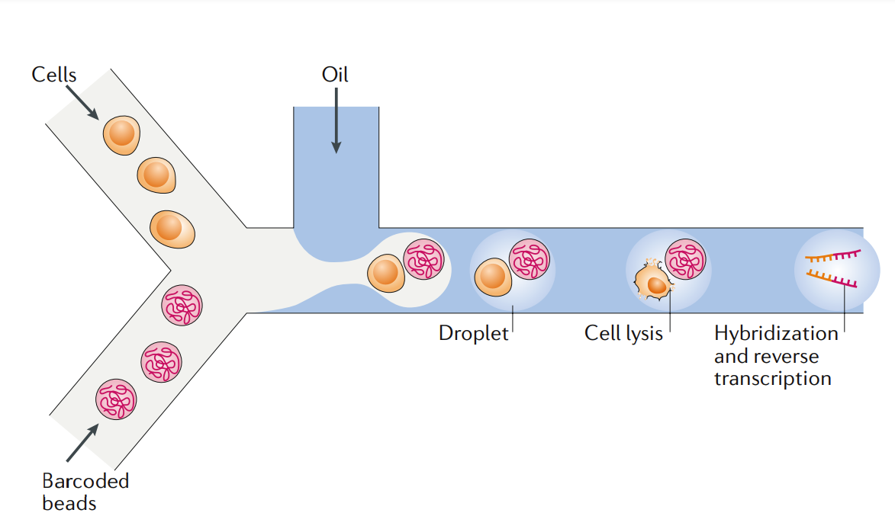






Single-cell RNA-sequence(sc RNA-seq)とは
次世代シーケンサー
解剖・細胞の単離
個々の細胞のmRNA配列を
網羅的に調べる

Slide 3
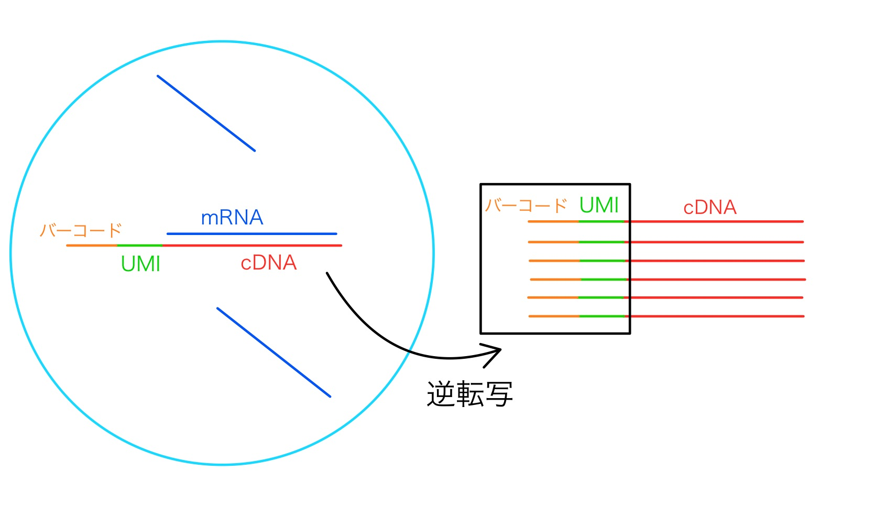
mRNAと細胞を識別する原理
遺伝子のcDNAを網羅的に入れると、
細胞内のmRNAと相補的なcDNAが逆転写・増幅
される。
UMI：遺伝子の識別配列
バーコード：細胞の識別配列
cDNAはUMIとバーコードで標識されている。検出されたUMIをカウントすることでmRNAのコピー数が分かる。

Slide 4
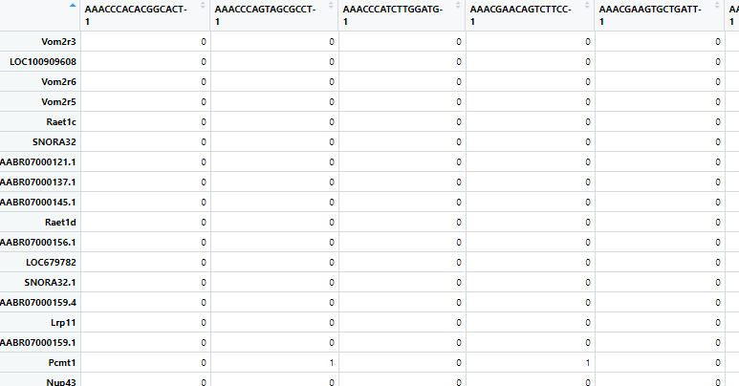
sc RNA-seqにより得られるデータ
バーコード
遺伝子
リードカウント
（発現量）

Slide 5
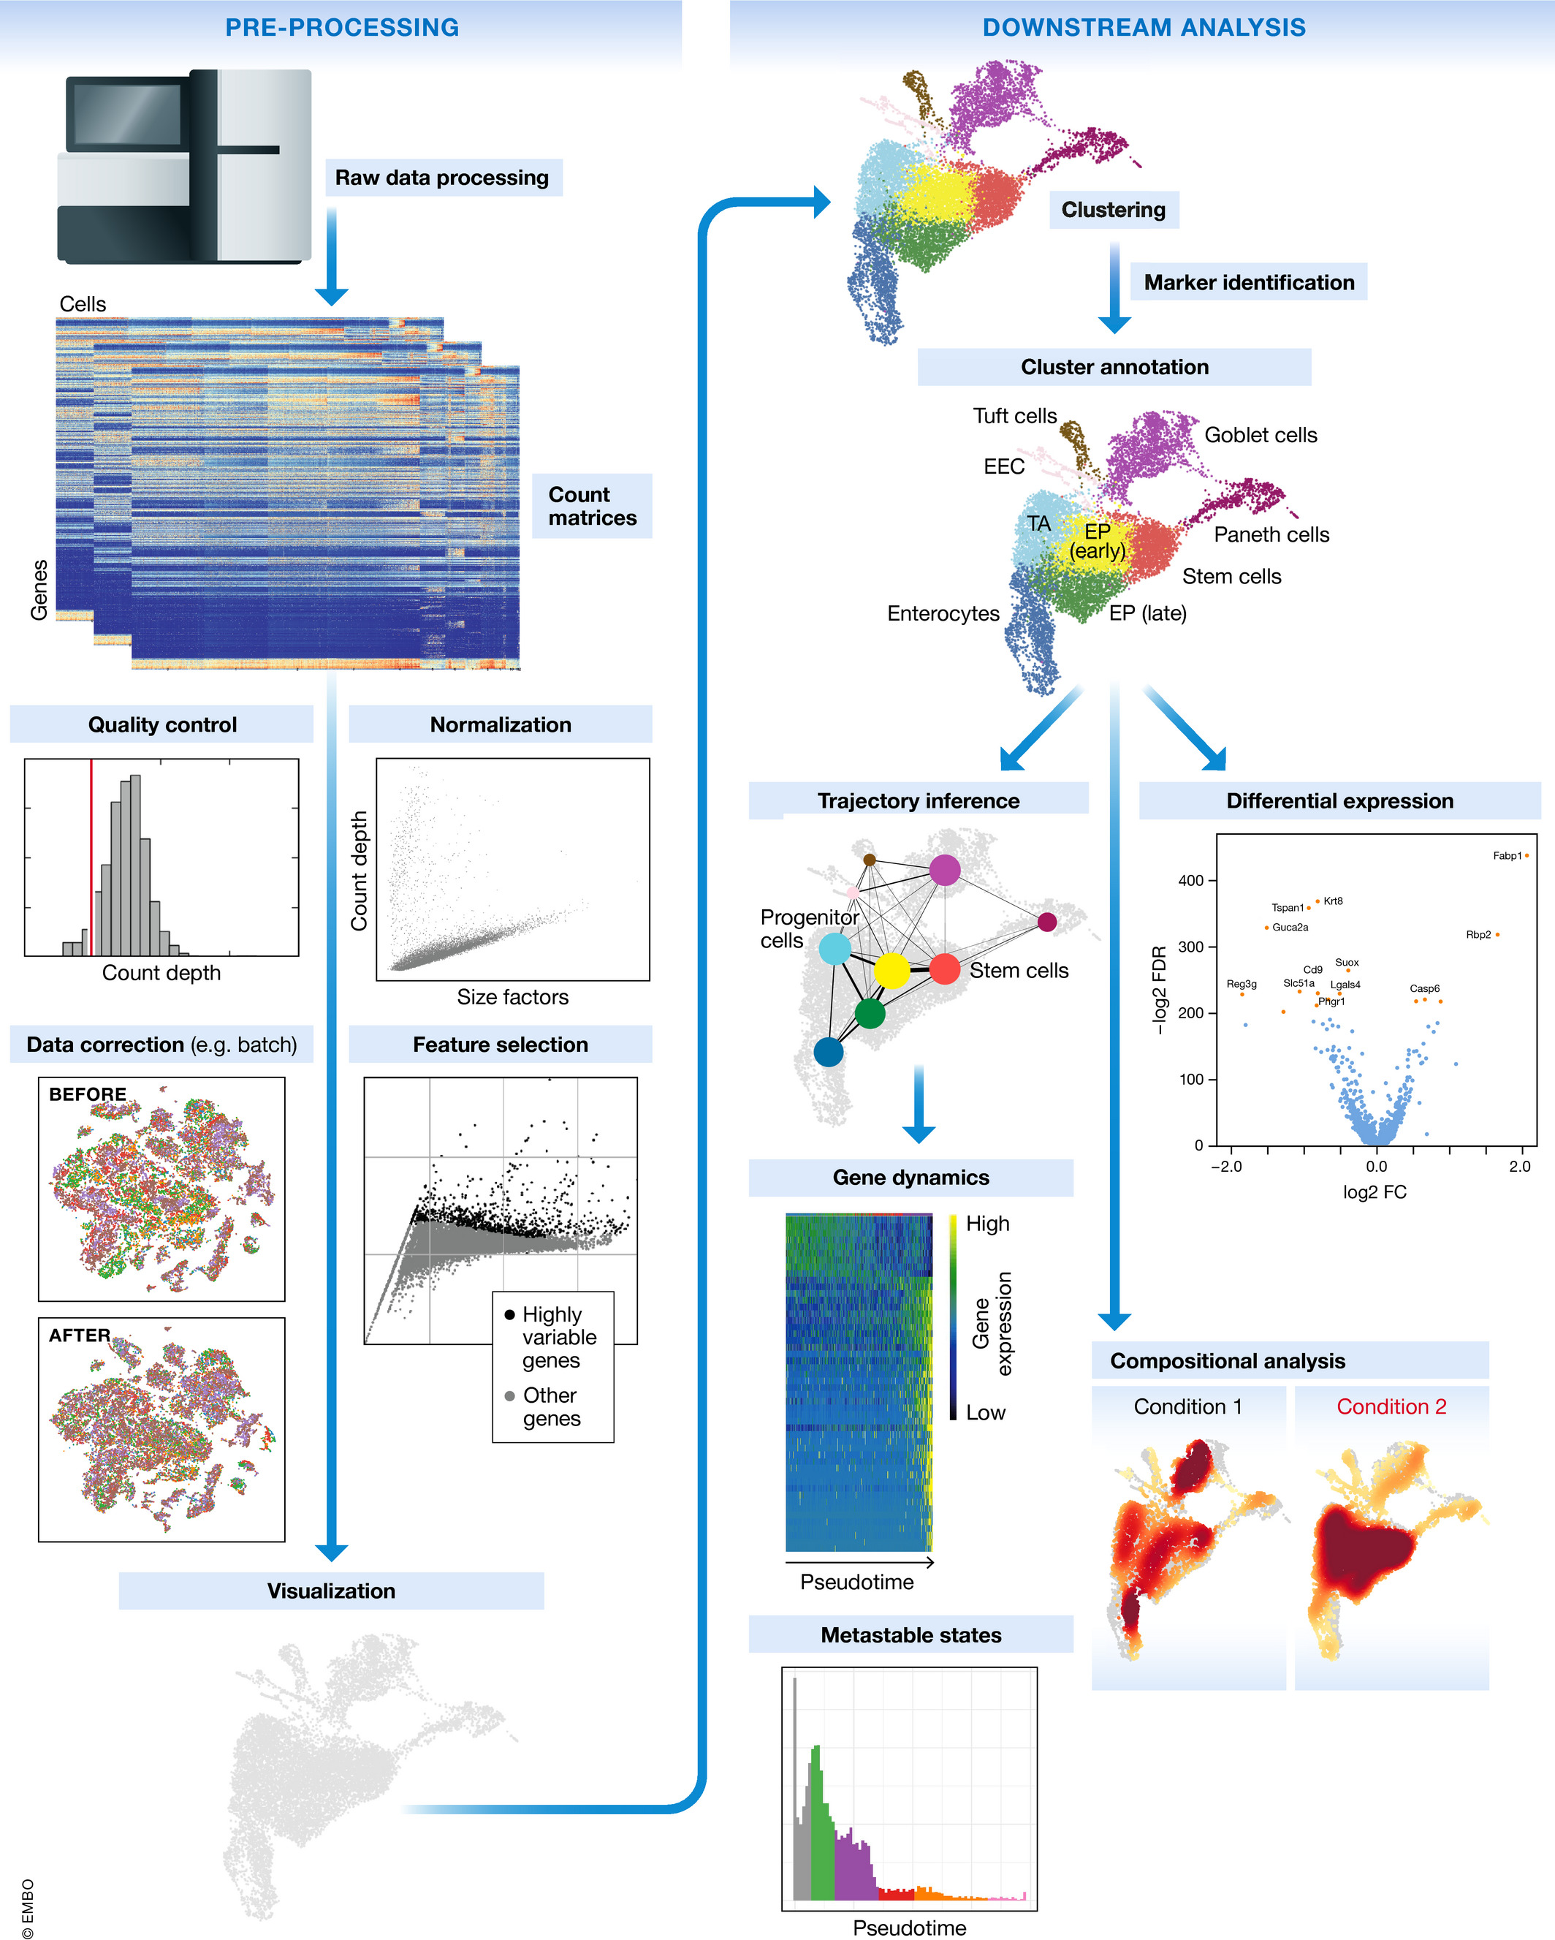
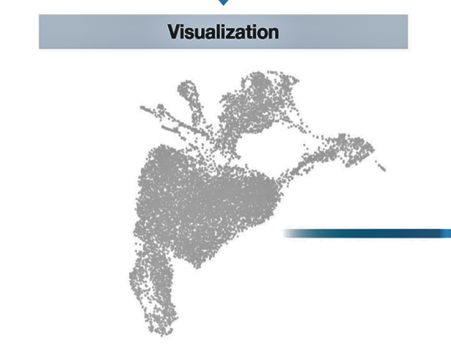
一般的な下流解析の流れ
対数変換
正規化
非線形次元削減
Visualization
次元削減
Visualization
クラスタリング&
Annotation
発現変動解析(DE)
Pathway analysis
サブタイプの
同定

Slide 6
次元の呪い
次元の呪い（Curse of dimensionality）
次元が大きくなればなるほど点と点との距離がデータの特徴を反映しなくなる現象
Single cell RNA seqは高次元データを扱う
→次元の呪いの影響を顕著に受ける！！

Slide 7
二次元データの場合
身長
点と点との距離は
データの特徴を反映する
距離が近いほど似た体形
子供
大人
体重

Slide 8
二次元の球（円）
半径ｒを
1.01倍
r
1.01r
面積は1.0201倍

Slide 9


３次元球
半径ｒを
1.01倍
r
1.01r
体積は1.0201倍

Slide 10
１万次元超球
半径ｒを
1.01倍
r
1.01r
体積は
1.6×10^43倍

Slide 11
球面集中現象
x
x
x
x
x
x
x
x
x
x
x
x
半径がごくわずか増加しただけで体積が爆発的に大きくなる
→データが一様に分布していると仮定すると、ほぼすべて球の表面に存在している
x
x
x
x
x
x
x
x
x
x
x
x
x
x
x
x
x
x
x
x
x
x
x
x
x
x
x
x

Slide 12
次元の呪いへの対策
次元が大きくなるほど距離がデータの特徴を反映しなくなる
次元を減らせばよいのでは…?
→特徴量選択＆次元削減
距離以外の指標を使えばよいのでは…?
→Shared nearest neighbor

Slide 13
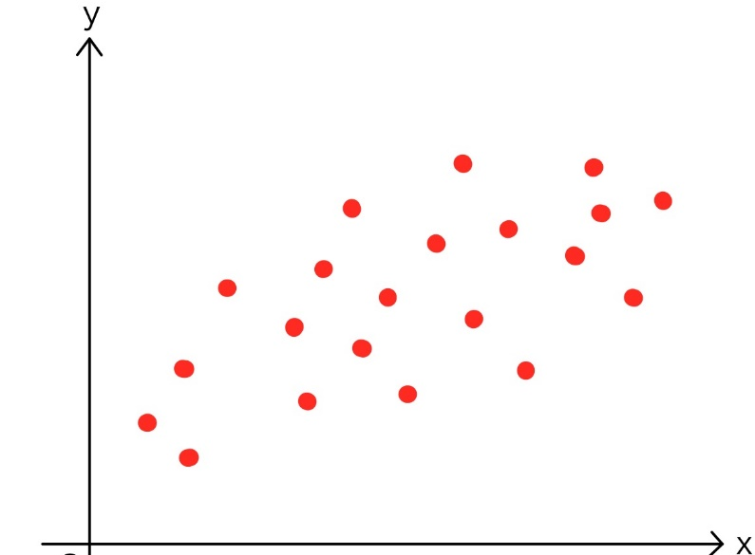
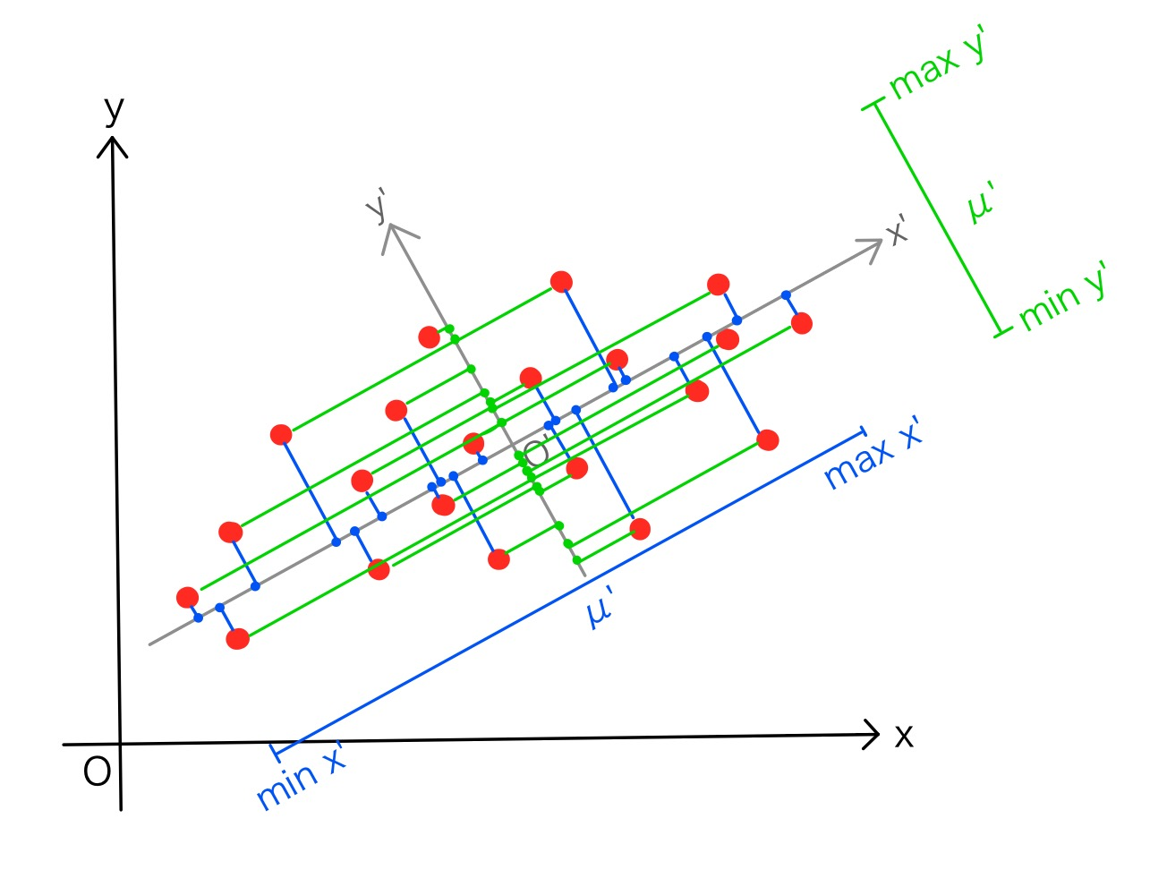
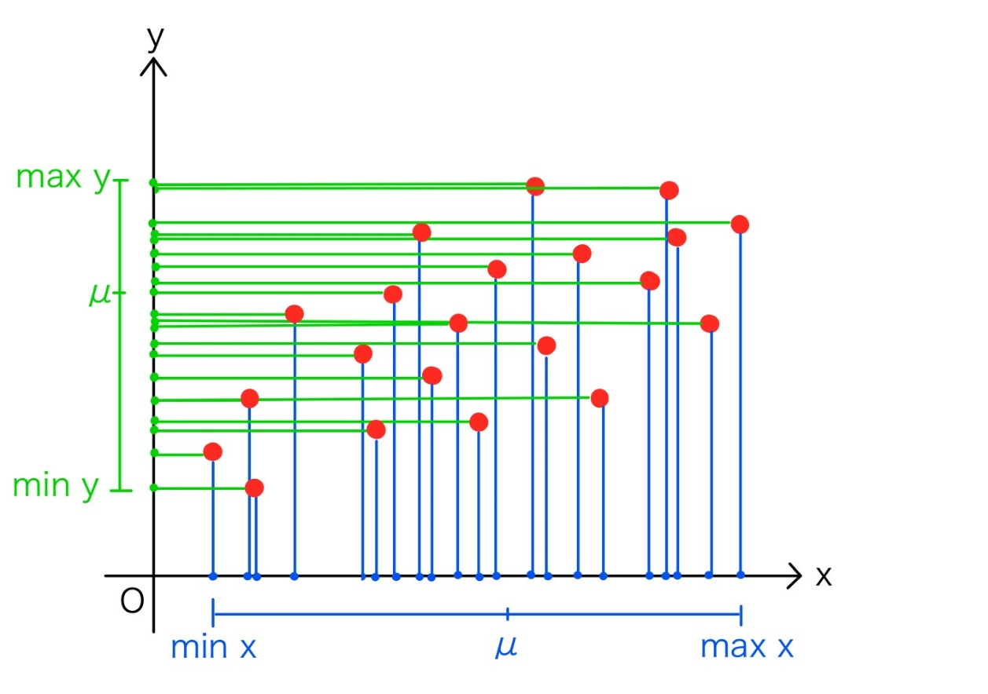
主成分分析
y軸成分もx軸成分も両方ばらついている
x‘軸成分のほうがy軸成分よりばらつきが大きい

Slide 14
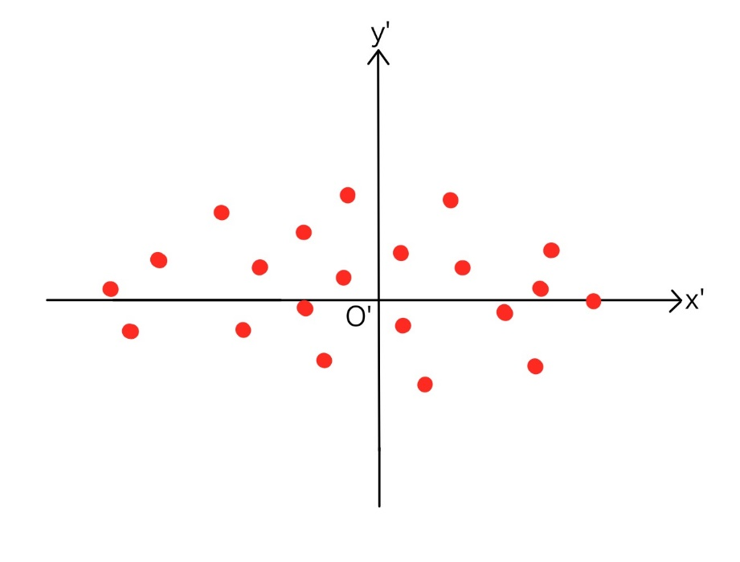
主成分分析
x’軸：第１主成分
y’軸：第２主成分
x‘座標：第１主成分の主成分得点
y’座標：第２主成分の主成分得点
n次元空間でも同様の変換が可能
n個の直交座標をとり、各座標成分の分散が大きい順に第１、…、第n主成分とする

Slide 15
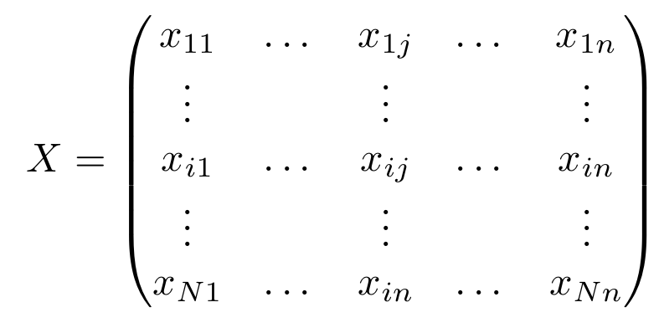
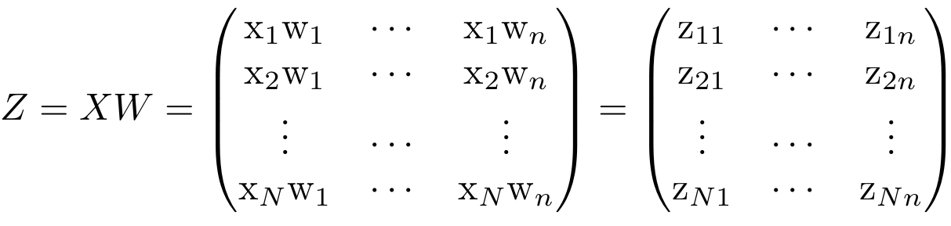
主成分分析
X : n次元データ行列
W : 正規直交行列
各主成分の主成分得点の分散が最大になるようにXをWで直交変換する
σ1 > σ2 > … > σn

Slide 16
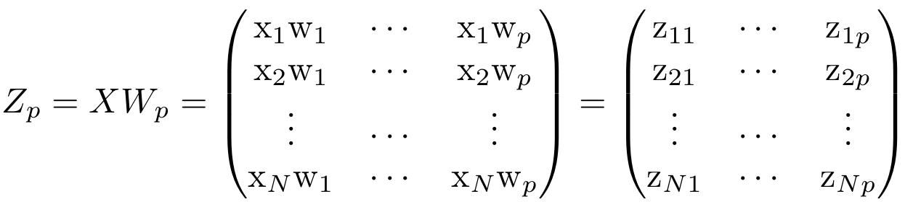
次元削減
分散の大きな主成分：データの情報を良く反映している
分散の小さな次元：データを説明していない
切り捨ててもよい
n-p次元を切り捨て、第p主成分までを残すような線形変換Wp を用いて
n次元のデータ行列をｐ次元の主成分得点に変換する
σ1 > σ2 > … > σp

Slide 17
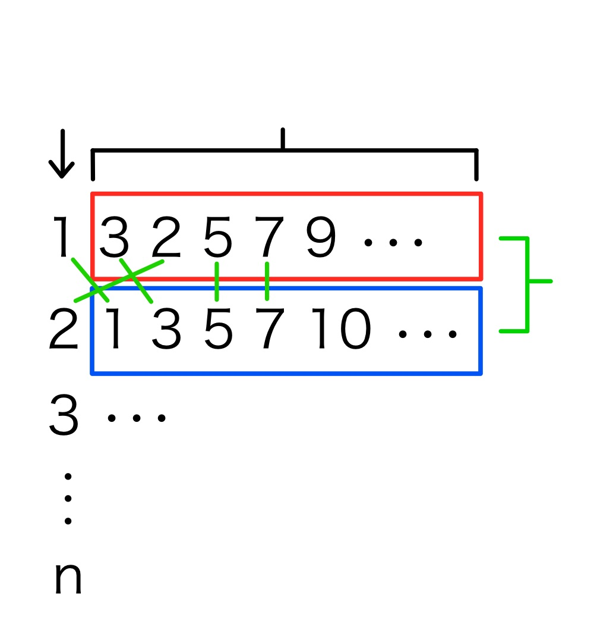

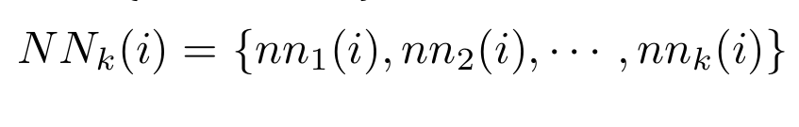
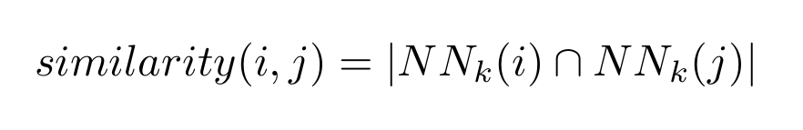
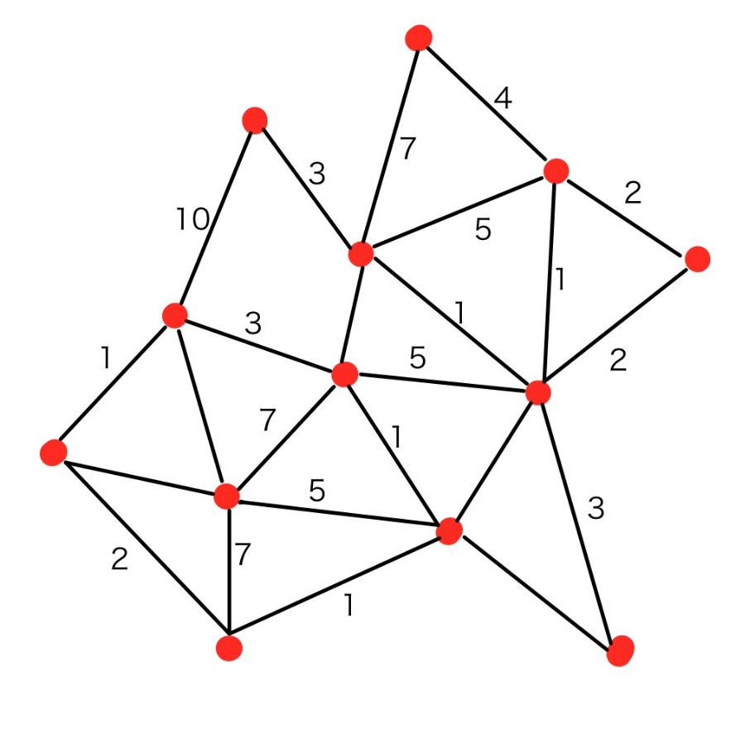
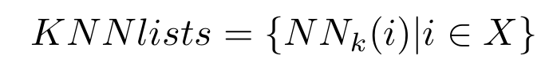

Shared nearest neighbor
近傍点の一致を類似性とみなし、
２点間の類似性を辺の重みにもつ
グラフ構造を構築する
3
A37 = 2
7

Slide 18

ここまでのまとめ
主成分分析によりデータ行列を主成分得点に変換
分散の小さな主成分を切り捨てて次元削減
Shared nearest neighbor graphを構築
特徴の似た細胞ごとに分類したい
（クラスタリング）

Slide 19
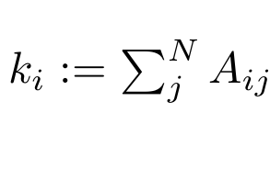
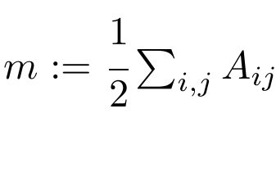
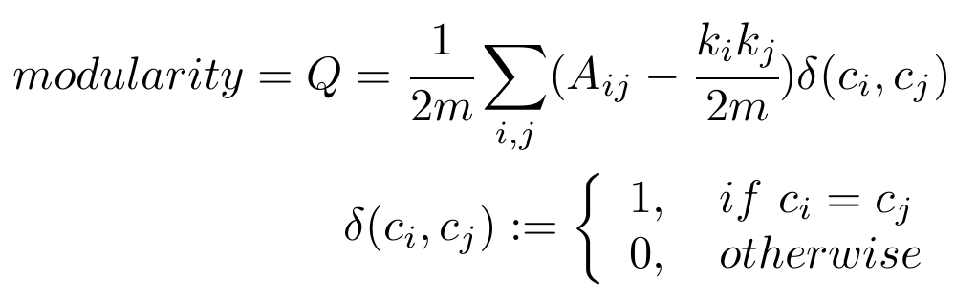
Modularity最適化
「どのような分割が望ましいか」の指標：modularity
Modularity =
(コミュニティ内の結合の総和)
ー（ランダムな結合の総和）
Modularityを直接最適化関数に用いることはできない（NP完全問題）

Slide 20
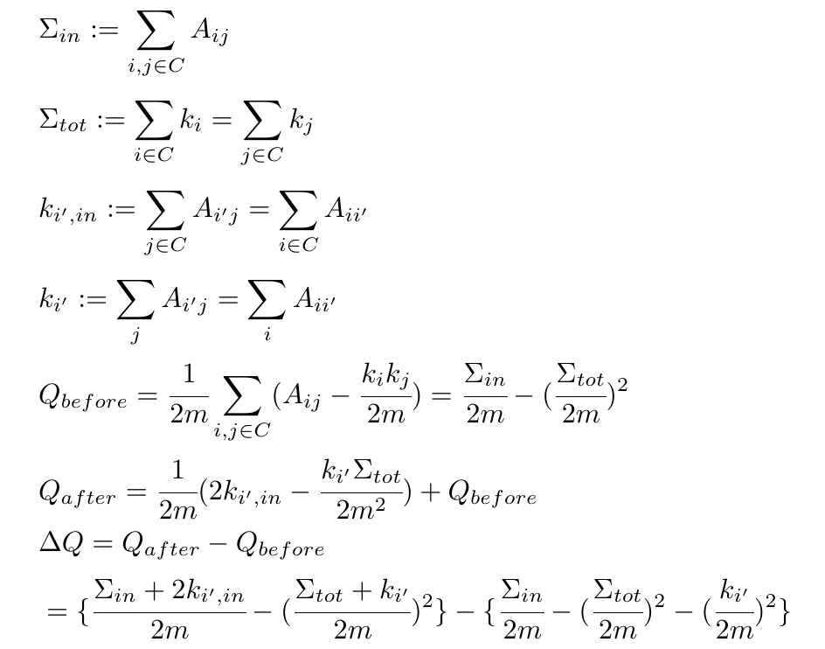
Modularity最適化
差分は計算可能
局所的なModularityの変化であれば計算可能→Louvain algorithm

Slide 21
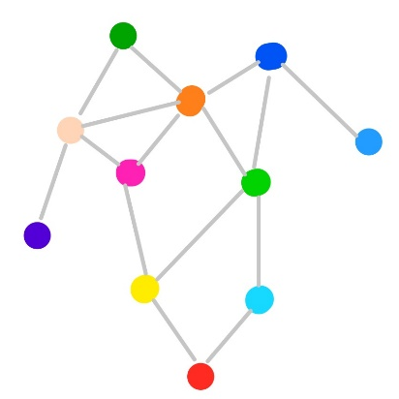
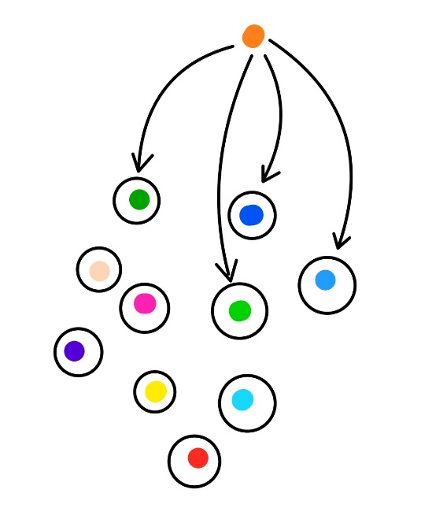
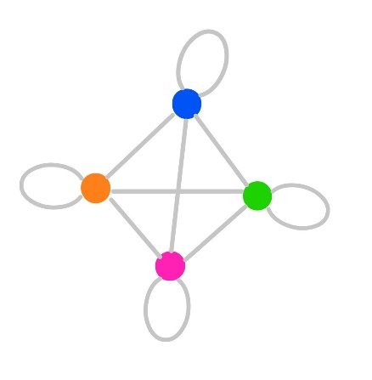
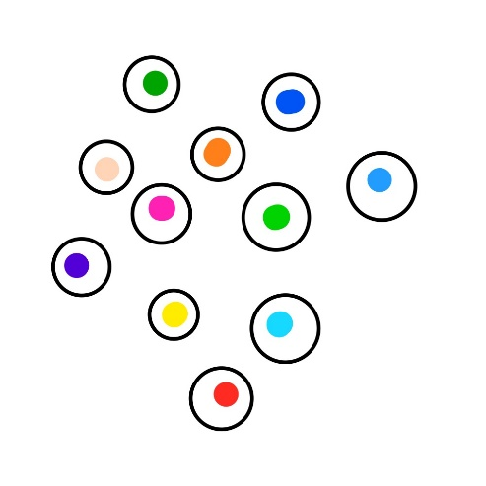
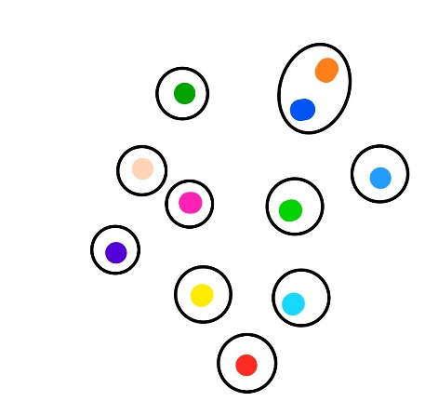
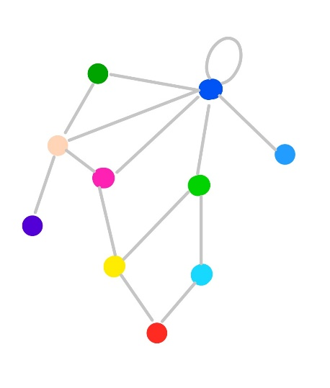
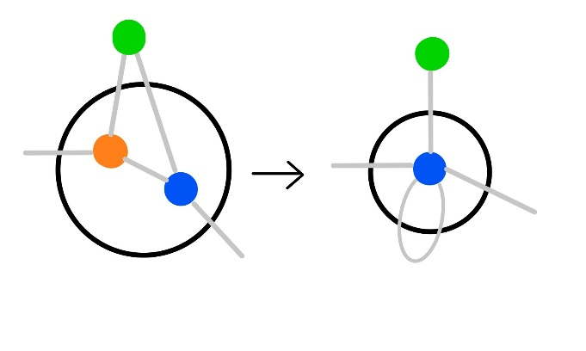
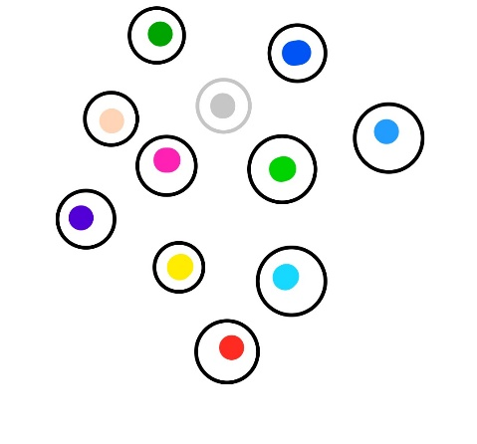
Louvain algolism
ΔQの変化がなくなるまで処理１～５を繰り返す
input
output
1
2
3
4
5

Slide 22
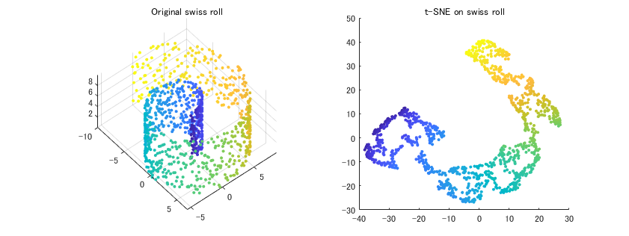
多様体学習
高次元空間のデータ構造を多様体学習を用いて二次元で表現することにより、高次元空間の標本の分布を可視化できる
https://nworks.hateblo.jp/entry/2021/04/19/231957

Slide 23
多様体学習の原理
高次元空間内での距離関係と２次元空間内での距離関係が似ているほど小さくなる目的関数を定める
目的関数を最小化するような二次元座標を計算する
高次元空間内でまとまっている点は2次元でもまとまって見える
密度や大局的な位置関係は保たれない

Slide 24
【演習】 実際に解析してみよう！
この論文のデータを解析してみましょう Baron M, et al. A Single-Cell Transcriptomic Map of the Human and Mouse Pancreas Reveals Inter- and Intra-cell Population Structure. Cell Syst. 2016 doi: 10.1016/j.cels.2016.08.011.
RのSeuratというパッケージを使用します
まだインストールしていない方はコマンドラインに
install.packages("Seurat")
と打ち込んでください

Slide 25
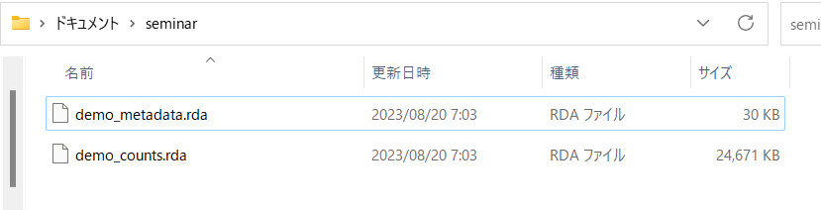
セットアップ
１．Github上のdemo_metadata.rdaとdemo_counts.rdaをダウンロード
２．フォルダを作って上記２つのファイルを入れる

Slide 26
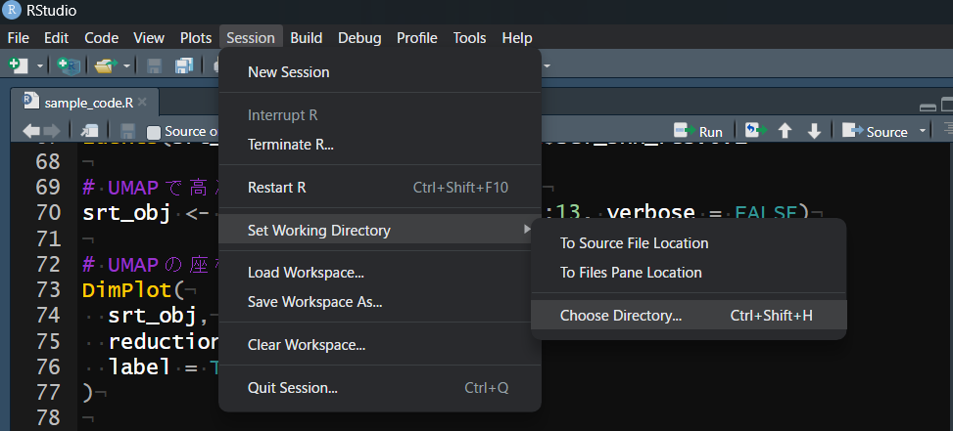
セットアップ
３．Rstudio→Session(上部のバー)→Set Working Directory
→Choose Directory で先ほど作ったフォルダを選択

Slide 27
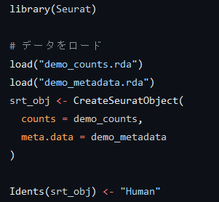
Warning messageは無視してOK

Slide 28
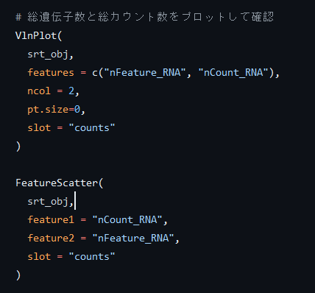

Slide 29

シーケンサーの測定誤差によるばらつきを補正して生物学的シグナルを拾いやすくするための処理です。

Slide 30

View(pbmc_small@reductions$pca@cell.embeddings)
で、各細胞の主成分得点を確認することができます

Slide 31
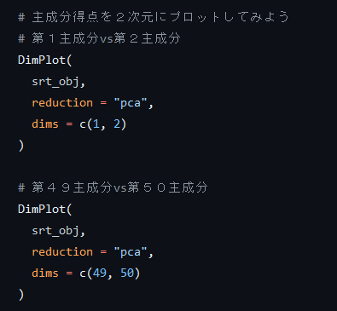

Slide 32
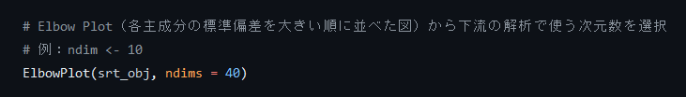
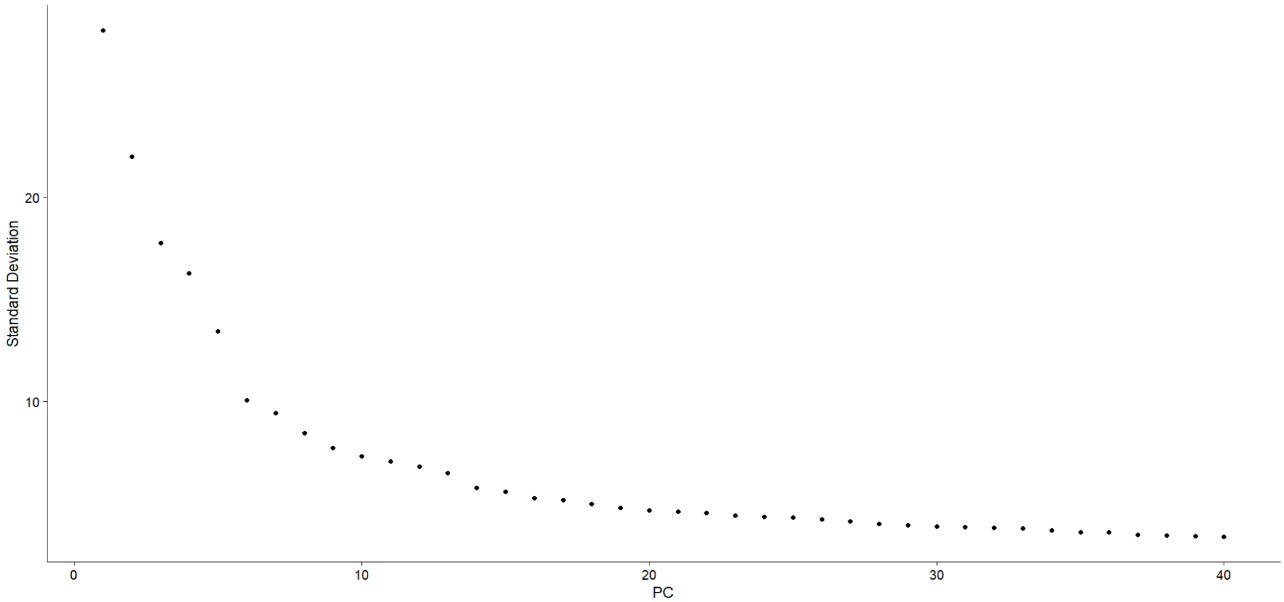

Slide 33
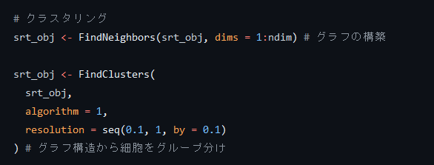
View(as.data.frame(pbmc_small@graphs$RNA_snn))
で、グラフの隣接行列を確認することができます

Slide 34
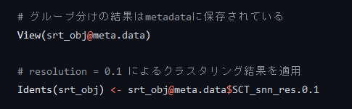
resolutionはグループ分けの細かさのパラメータです。
0に近いほど大雑把に、１に近いほど細かく分けられます。
~snn_res.0.1の数字は0.1, 0.2, … 1の１０通り計算しているので、後で色々変えてみましょう。

Slide 35
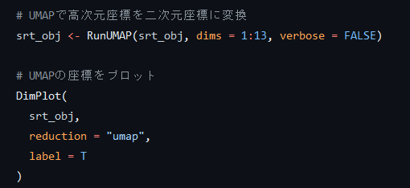
View(srt_obj@reductions$umap@cell.embeddings)
で、各細胞の座標を確認できます
UMAPのラベルは
Idents(srt_obj) <- srt_obj@meta.data$SCT_snn_res.0.2
などとすれば別のクラスタリング結果に変えられます

Slide 36
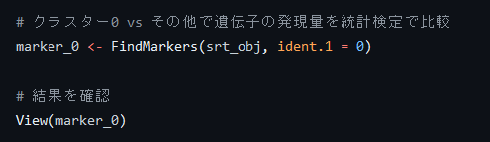
FeaturePlot(
srt_obj,
features = "遺伝子名（大文字アルファベット）“,
label = T
)
で、どの遺伝子がUMAP上のどこに発現しているかを確認することができます

Slide 37
どのクラスターがどの細胞種か
みんなで考えてみよう！！

Slide 38
なんとなく関係ありそうな遺伝子リスト
GCG
INS
SST
PPY
GHRL
KRT19
CPA1
PDGFRB
VWF, PECAM1, CD34
CD163, CD68, IgG
CD3, CD8
TPSAB1, KIT, CPA3

Slide 39
解答
Idents(srt_obj) <-srt_obj@meta.data$label
DimPlot(srt_obj, reduction = "umap", label = T)

Slide 40
参考文献
LUECKEN, Malte D.; THEIS, Fabian J. Current best practices in single‐cell RNA‐seq analysis: a tutorial. Molecular systems biology, 2019, 15.6: e8746.
CHEN, Geng; NING, Baitang; SHI, Tieliu. Single-cell RNA-seq technologies and related computational data analysis. Frontiers in genetics, 2019, 10: 317.
POTTER, S. Steven. Single-cell RNA sequencing for the study of development, physiology and disease. Nature Reviews Nephrology, 2018, 14.8: 479-492.
Hao and Hao et al. Integrated analysis of multimodal single-cell data. Cell (2021) [Seurat V4]

Slide 41
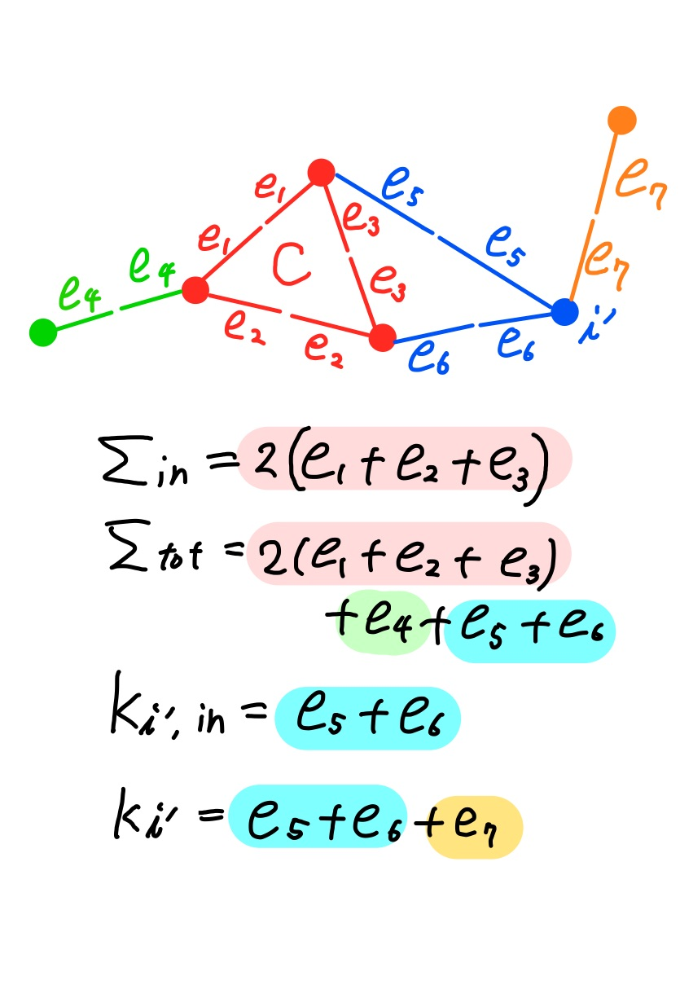
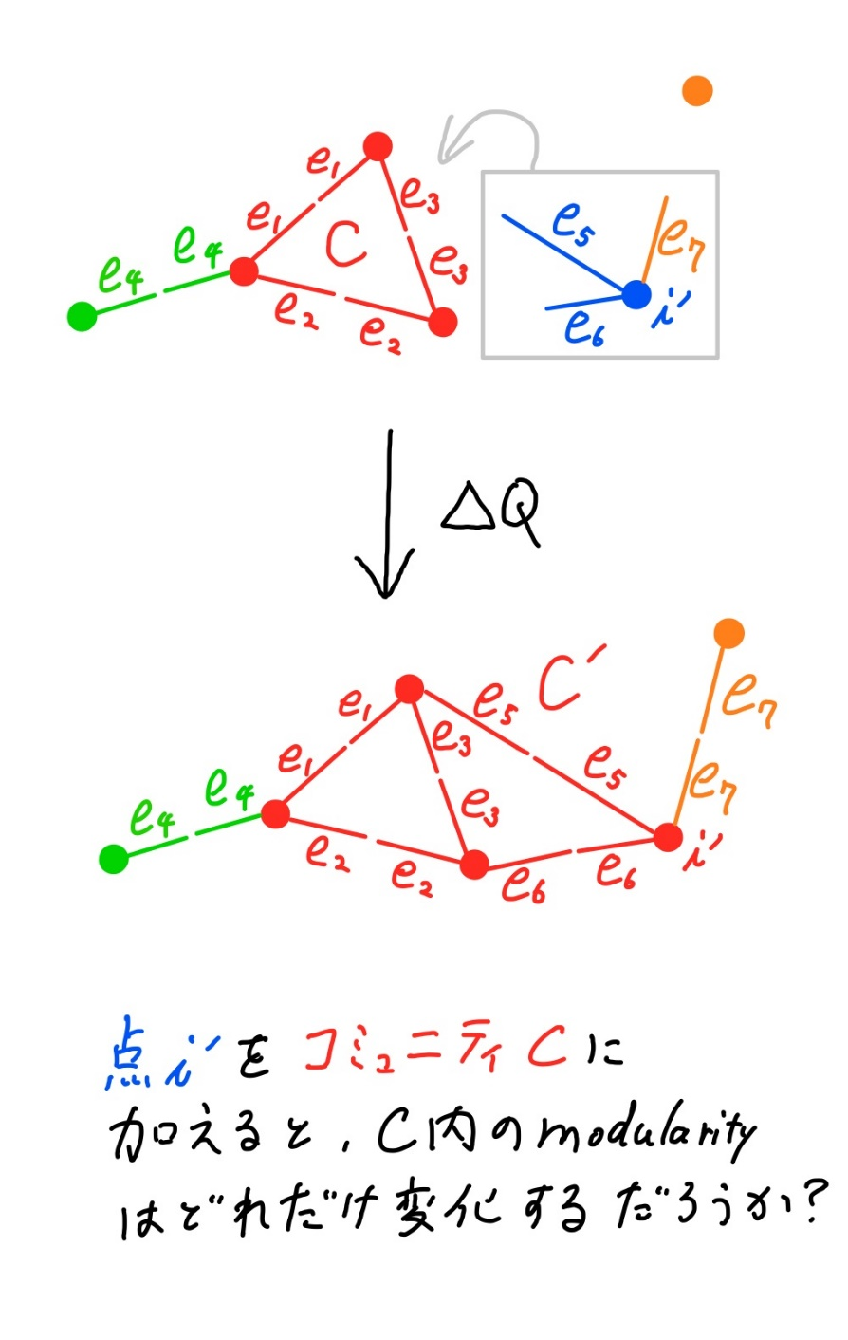
Modularity最適化

Slide 42
